Slide 1
IV «Методический акселератор» фирмы «1С»
Отдел образовательных программ фирмы «1С»
02.11.2023

Slide 2
Миссия Года педагога и наставника — признание особого статуса педагогических работников, повышение престижа профессии учителя

Slide 3
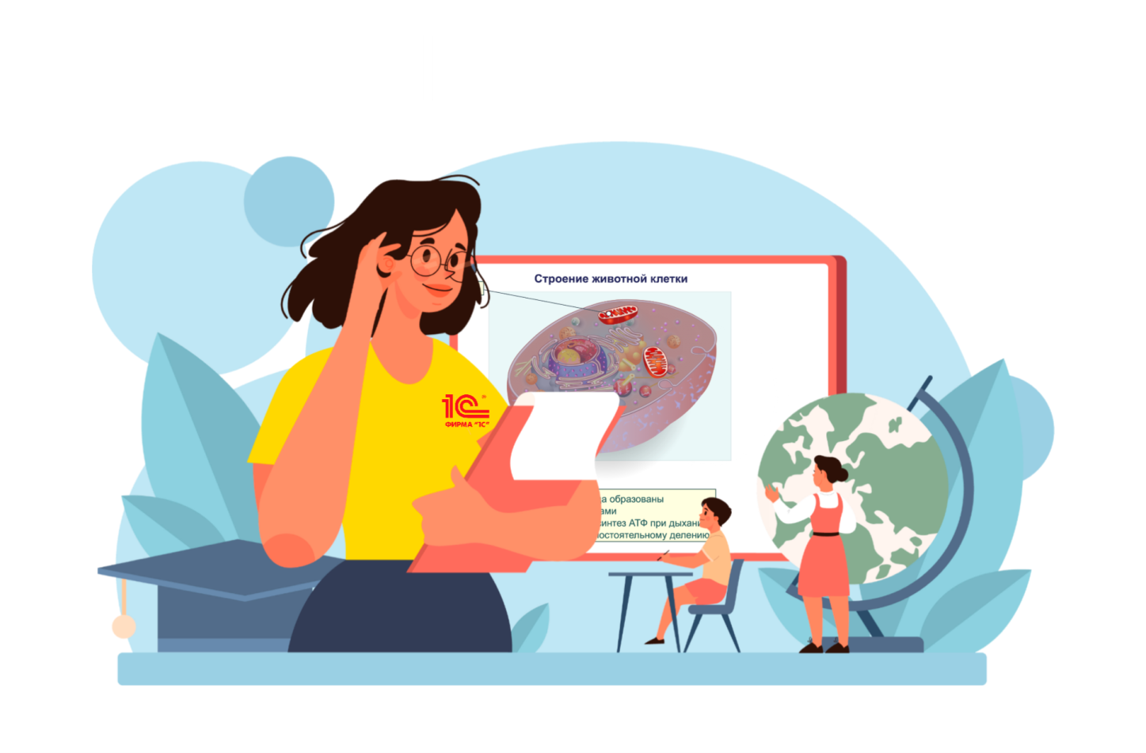
Что такое «Методический акселератор»?
Возможность для учителей школ и преподавателей колледжей:
узнать больше о программных продуктов 1С для организации учебного процесса
обогатить свой профессиональный опыт
получить бесплатную консультацию методистов фирмы 1С.
В ходе Акселератора участники смогут узнать, как можно сделать учебное занятие ярким, интересным и эффективным, если использовать цифровые учебные материалы и облачную систему «1С:Образование»
Стать активным участником Акселератора может любой желающий учитель

Slide 4
Облачная система «1С:Образование»
Система «1С:Образование» включена:
в проект «Навигатор образования» Министерства просвещения РФ и Агентства стратегических инициатив (https://edu.asi.ru/)
в «Единый реестр Минкомсвязи российских программ для электронных вычислительных машин и баз данных» (https://reestr.digital.gov.ru/reestr/306311/?sphrase_id=245914)
в рекомендованный Минцифры РФ перечень российских аналогов интернет-ресурсов и сервисов иностранных IT-компаний в категории «Образовательные ресурсы» https://tass.ru/ekonomika/14319953 https://t.me/rian_ru/157807
Notes:
Представленным выше критериям удовлетворяет система «1С:Образование», имеющая все необходимые сертификаты от регуляторов.

Slide 5
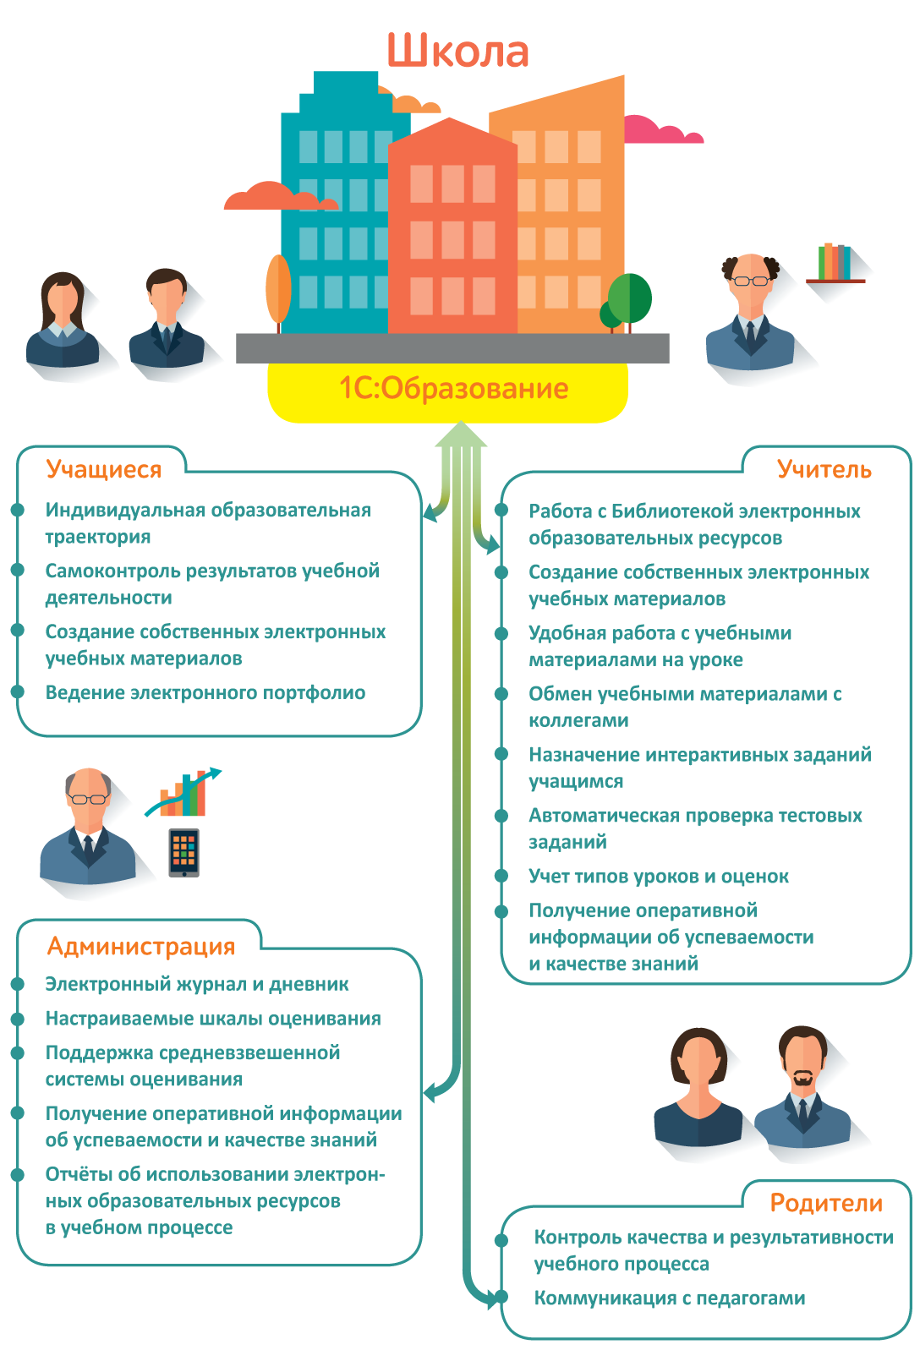
1С:Образование: основные возможности для обучения в цифровой образовательной среде
https://obrazovanie.1c.ru/education/
Система может использоваться в школах и колледжах
Notes:
Основные возможности системы программ «1С:Образование 5. Школа» соответствуют мировым и национальным трендам развития электронного обучения. Данная программа позволяет создать в школе или колледже цифровую образовательную среду, соответствующую актуальным требованиям.

Slide 6
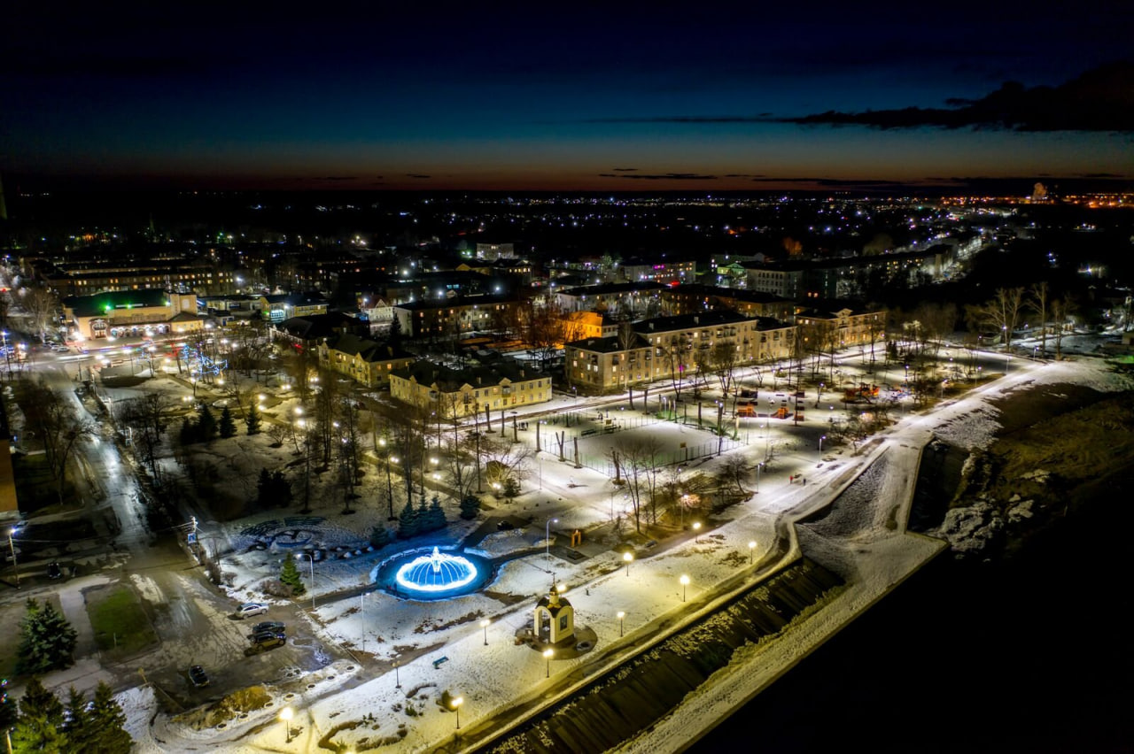
Сегодня проводим Акселератор с г. Балахна Нижегородской области
В г. Балахне используют систему «1С:Образование»:
МБОУ СОШ № 4
МБОУ СОШ № 6
МБОУ СОШ № 9
МБОУ СОШ № 11

Slide 7
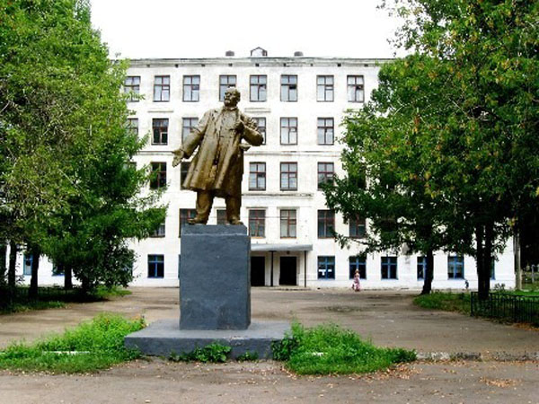
МБОУ СОШ № 4 г. Балахны Нижегородской области
Школа основана 12 июня 1963 г. За годы, прошедшие со дня основания, в стенах школы получили среднее (полное) общее образование более 2496 человек. В настоящее время обучается более 600 человек
В школе развита информационно – коммуникационная инфраструктура, которая обеспечивает различные виды деятельности обучающихся и учителей для развития творческого потенциала и также для поддержки талантливых детей
Школы сотрудничает с учреждениями дополнительного образования культуры и спорта
Созданы необходимые условия для достижения нового, современного качества образования. Это открытие «Точки Роста», областные экспериментальные площадки (НИРО), районные проблемно – творческие группы (ПТГ)
Директор школы - Ушакова Наталия Геннадьевна

Slide 8
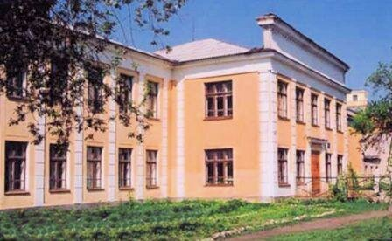
МБОУ СОШ № 9 г. Балахны Нижегородской области
Школа основана в 1939 году и находится в центре города Балахны
В 2023-2024 учебном году в школе обучается 479 учащихся, работает 32 педагога
В 2024 году школа будет праздновать 85-летие с момента создания.
С 2003 года руководителем педагогического коллектива является директор Жихарева Людмила Ивановна

Slide 9
Сегодня в программе
Урок математики в 3 классе (Бардова Елена Анатольевна, учитель начальных классов МБОУ СОШ №4)
Урок русского языка в 4-м классе (Михалёва Юлия Валерьевна, учитель начальных классов МБОУ СОШ №4)
Урок русского языка в 4-м классе (Китаева Анастасия Валерьевна, учитель начальных классов МБОУ СОШ №9)
Урок биологии в 7-м классе (Сироткина Ирина Алексеевна, учитель биологии и экологии МБОУ СОШ №4)
Урок истории в 9 классе (Евстифеева Ираида Олеговна , учитель истории МБОУ СОШ №9)
Урок литературы в 11-м классе (Замальдинова Виктория Валентиновна, учитель русского языка и литературы, заместитель директора по УВР МБОУ СОШ №4)
Подведение итогов, ответы на вопросы

Slide 10
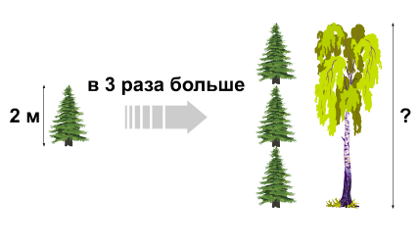
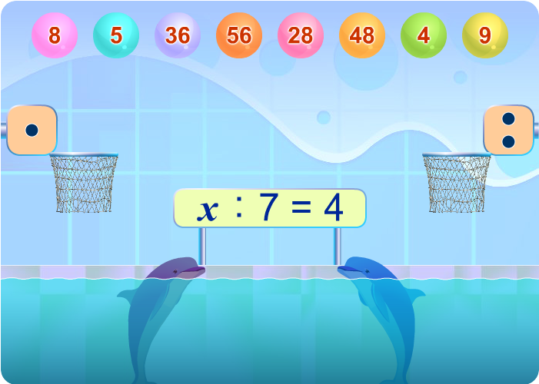
Урок математики в 3-м классе
Автор: Бардова Елена Анатольевна, учитель начальных классов
Тема: «Задачи на увеличение числа в несколько раз»
Тип урока: урок открытия нового знания
Цели урока:
познакомить с задачами на увеличение числа в несколько раз
развивать умение работать самостоятельно
Планируемые результаты:
Предметные:
научаться решать простые задачи на увеличение числа в несколько раз;
закрепят знания таблицы умножения и деления;
Личностные:
формируют способность к самооценке на основе наблюдения за собственной деятельностью;
учебно-познавательный интерес к новому учебному материалу и способам решения новой частной задачи.
развивают навыки сотрудничества со взрослыми и сверстниками.

Slide 11
Что предлагаем:
Этапы урока | Деятельность учащегося | Что добавили
Актуализация знаний и мотивация | Выполняют практические упражнения на развитие навыков устного счета Решают логические задачи | Интерактивный тренажер по материалам конспекта урока + игра Готовый тренажер устного счета из состава Библиотеки Тест «Решение логических задач» по материалам урока
Открытие нового знания | Узнают способ решения задач на увеличение числа в несколько раз | Информационный материал из состава Библиотеки
Первичное закрепление | Решают задачи на увеличение числа в несколько раз и на несколько единиц под руководством учителя | Интерактивное задание «Увеличить и уменьшить числа» Интерактивное задание «Задачи на уменьшение и увеличение»
Самостоятельная работа с самопроверкой | Решают задачи на увеличение числа в несколько раз и на несколько единиц самостоятельно | Интерактивное задание «Увеличить и уменьшить числа» Интерактивное задание «Задачи на уменьшение и увеличение»

Slide 12
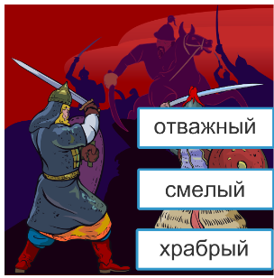
Урок русского языка в 4 классе по теме «Синонимы»
Автор: Михалёва Юлия Валерьевна, учитель начальных классов
Тема: «Синонимы»
Тип урока: Постановка и решение учебных задач
Цели урока: выявить значение синонимов в устной и письменной речи, научиться правильно употреблять синонимы в речи, в
Задачи:
Образовательные: способствовать усвоению и первичному закреплению знаний и умений о синонимах, антонимах, омонимах; формированию умения применять эти знания в практических упражнениях.
Развивающие: способствовать развитию речи; умения применять ранее полученные знания, развитию логического мышления, оперативной памяти, произвольного внимания, орфографической и пунктуационной грамотности; развитию умения распознавать синонимы, антонимы, омонимы , находить их в тексте , применять их в речи.
Воспитательные: средствами учебного занятия воспитывать позитивное отношение к предмету, формировать положительную мотивацию к учебной деятельности, интерес к русскому языку, бережное отношение к родному языку, слову; формировать жизненно необходимые качества: усидчивость, аккуратность, самостоятельность, работоспособность, внимательность, честность, волю, уважение к другим, способность к сотрудничеству, ответственность за продукты собственной деятельности. Выяснить их роль.

Slide 13
Что предлагаем:
Этапы урока | Деятельность учащегося | Что используем
Актуализация знаний | Учащиеся выполняют тест | Тест с автоматической проверкой
Работа по теме урока | Учащиеся выполняют тест «Верно-неверно» Учащиеся изучают лонгрид и выполняют задания | Тест с автоматической проверкой Лонгрид
Групповая работа | Учащиеся выполняют тест по пройденной теме | Тест с автоматической проверкой
Групповая работа | Учащиеся совместно выполняют тестовые задания на интерактивной доске | Тест с автоматической проверкой
Закрепление материала | Учащиеся выполняют тест «Верно-неверно» | Тест с автоматической проверкой
Домашнее задание | Учащиеся выполняют тест по пройденной теме с автопроверкой и с ручной проверкой | Тест с автоматической проверкой Тест с ручной проверкой «Синквейн»

Slide 14
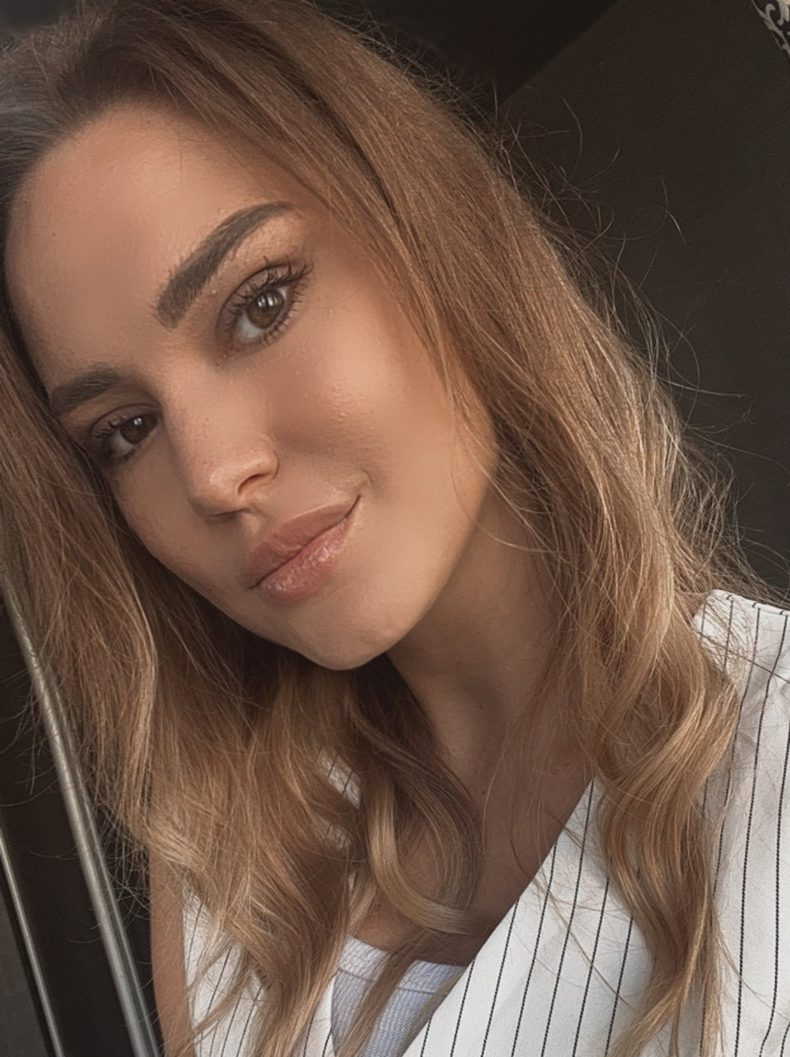
Правописание безударных гласных в корне слова в 4 классе
Автор: Китаева Анастасия Валерьевна, учитель начальных классов
Тема: «Правописание безударных гласных в корне слова»
Тип урока: урок освоения новых знаний
Цели урока:
Повторение и систематизация полученных знаний и умений по теме «Правописание слов с проверяемой безударной гласной в корне».
Отработка навыка правописания безударных гласных в корне слова.
Развитие орфографической зоркости, логического мышления, общеучебных интеллектуальных умений, коммуникативных навыков.

Slide 15
Что предлагаем:
Этапы урока | Деятельность учащегося | Что добавили
Мотивация | Взаимодействуют с интерактивной моделью, слушают аудио лекцию и проходят интерактивные игры | Интерактивные модели, анимация, видео, аудио: «Как проверить орфограмму?» «Кроссворд «Словарные слова» «Орфограммы слабых позиций»
Актуализация знаний, целеполагание | Ученики проходят тест «Что лишнее?» | Тест с автоматической проверкой
Словарная работа | Прохождение тестовых заданий Работа в парах | Тест с автоматической проверкой Лонгрид «Солнышко»
Обобщение и систематизация | Играют с интерактивным приложением Закрепляют материал | Интерактивная игра «Орфоконвеер» Тесты с автоматической проверкой
Контроль знаний | Прохождение проверочной работы | Тест с автоматической проверкой

Slide 16
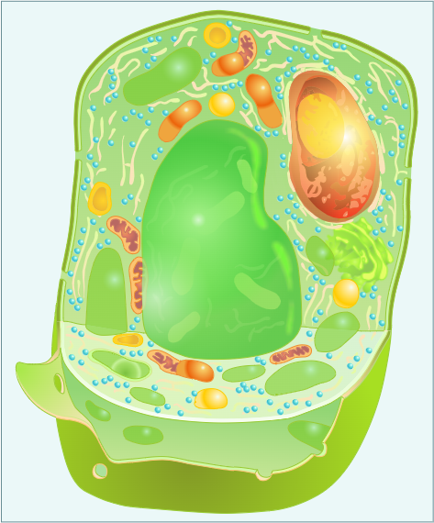
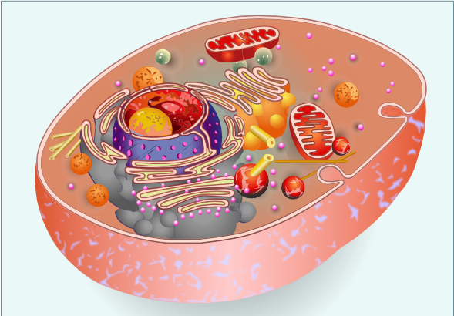
Урок биологии в 7 классе
Автор: Сироткина Ирина Алексеевна, учитель биологии и экологии
Тема: «Путешествие в мир клеток»
Тип урока: урок формирования и совершенствования знаний
Цель урока: пропаганда здорового образа жизни, на основе межпредметных связей в условиях современной школы и с использованием интерактивного оборудования
Задачи:
создать условия для формирования у детей представлений о строении клетки; познакомить с отличительными признаками растительной и животной клеток
обобщить и закрепить знания о строении и функциях главных частей и органоидов клетки
проследить межпредметные связи биологии с литературой и физической культурой по вопросам здорового образа жизни
создать условия для формирования умения видеть, сравнивать, обобщать и делать выводы

Slide 17
Что предлагаем:
Этапы урока | Деятельность учащегося | Что добавили
Актуализация знаний | Вспоминают строение растительной клетки | Интерактивная игра по материалам конспекта урока Интерактивный рисунок растительной клетки
Введение новых знаний | Выполнение лабораторной работы | Демонстрационные материалы к лабораторной работе Интерактивный рисунок животной клетки Интерактивный словарь «Персоналии»
Первичное закрепление знаний | Сравнивают строение животной и растительной клетки | Интерактивный конструктор «Собери клетку» Интерактивное задание по материалам конспекта урока
Домашнее задание | Проверка усвоения знаний | Интерактивный тест с возможностью выбора вариантов на основе заданий из Библиотеки

Slide 18
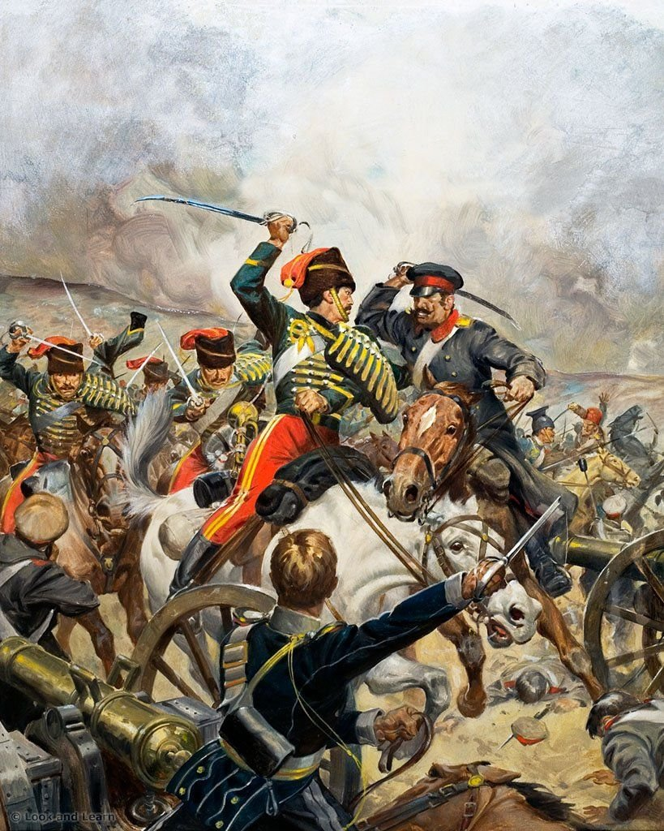
Урок по предмету «История» в 9 классе
Урок истории в 9 классе
Автор: Ираида Олеговна Евстифеева, учитель истории
Тема: Восточный вопрос во внешней политике России. Крымская война.
Тип урока: проблемный
Цель урока: познакомить учащихся с причинами, ходом и итогом Крымской войны 1853-1856 гг. Провести исторические параллели в современность.

Slide 19
Что предлагаем:
Этапы урока | Деятельность учащегося | Что добавили
Актуализация знаний и постановка ученой проблемы | Учащиеся отвечают на вопросы (индивидуально, в группах) Учащиеся вспоминают тему Балканского вопроса, вместе с учителем отмечают ключевые события | Исторический блиц (тестовый формат) Динамическая модель с аудио сопровождением «Балканский вопрос в 1820-х гг.: Русско-турецкая война 1828–1829 гг.»
Основная часть урока | Учащиеся изучают причины и поводы к Крымской войне; основные этапы Крымской войны Закрепляют материал | Видеофрагмент «Крымская война. Оборона Севастополя» Интерактивная модель «Оборона Севастополя» Тест с автоматической проверкой: «Этапы Крымской войны» Тест с автоматической проверкой: «Герои в лицах»
Подведение итогов, рефлексия | Учащиеся анализируют условия Парижского мирного договора | Текстовый интерактивный ресурс: «Парижский мирный договор»
Домашнее задание | Учащиеся выполняют тестовые задания в формате ГИА по пройденному материалу | Тест с автоматической проверкой: «Контрольные вопросы к Главе VII «Внешняя политика России второй четверти XIX в. Крымская война»»

Slide 20
Урок литературы в 11 классе
Автор: Замальдинова Виктория Валентиновна, учитель русского языка и литературы, заместитель директора по УВР
Тема: В мастерской художника слова (по рассказу И.А. Бунина «Чистый понедельник»)
Тип урока: урок-практикум
Задачи:
показать особенность понимания Буниным любви;
показать противоречивость характера героини;
развивать навыки творческого чтения, углубляющего понимание и переживание событий рассказа; прививать любовь к слову;
уметь находить цветовые и световые обозначения, развитие творческого потенциала учащихся;
обеспечить условия для овладения школьниками умениями и навыками исследовательской деятельности.

Slide 21
Что предлагаем:
Этапы урока | Деятельность учащихся | Что используем
Беседа: «Послеоктябрьское творчество И.А. Бунина» | Участвуют в обсуждении | Биография И.А. Бунина
Анализ рассказа «Чистый понедельник» | Участвуют в обсуждении | Интерактивный словарь терминов и понятий Аудиокнига Текст рассказа Иллюстративный материал
Домашнее задание | Выполняют задание индивидуально, в парах или группах | Творческое задание по созданию иллюстрированной аудиокниги

Slide 22
Подведем итоги ☺

Slide 23
Примите участие в голосовании!
Зайдите в сообщество «1С:Образование» в контакте: https://vk.com/obrazovanie1c
В закрепленной публикации выберите доклад или несколько докладов, которые вам понравился больше всего. Опрос анонимный.
Подпишитесь на сообщество! Будьте в курсе наших мероприятий и изучайте публикации наших методистов.
23

Slide 24
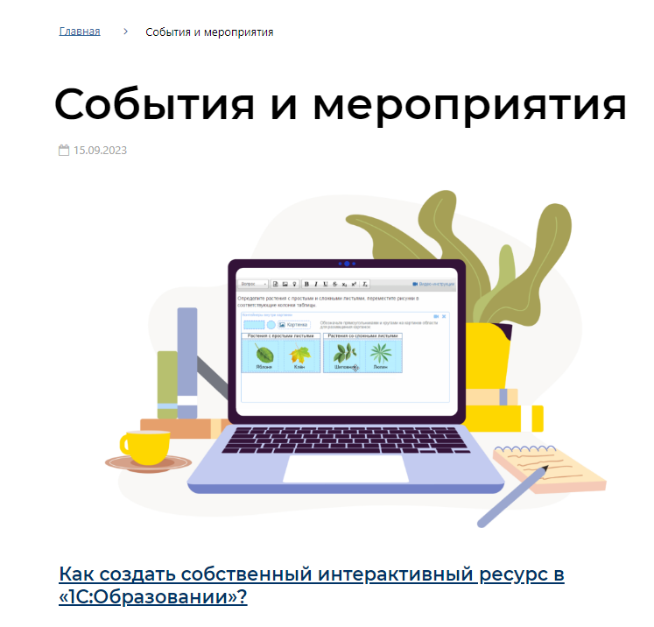
Актуальная информация о системе «1С:Образование» – в видеоматериалах на сайте!
https://obrazovanie.1c.ru/events/

Slide 25
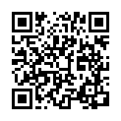
Как подключиться к системе «1С:Образование»
Заполните анкету на сайте https://obrazovanie.1c.ru/
Не забудьте отметить пункт «Назначить тестовый период для нового пользователя»
Дождитесь письма с данными для доступа к вашей базе и ссылками на методические материалы
Можно начинать пользоваться!
Остались вопросы? Закажите бесплатную индивидуальную консультацию
25

Slide 26
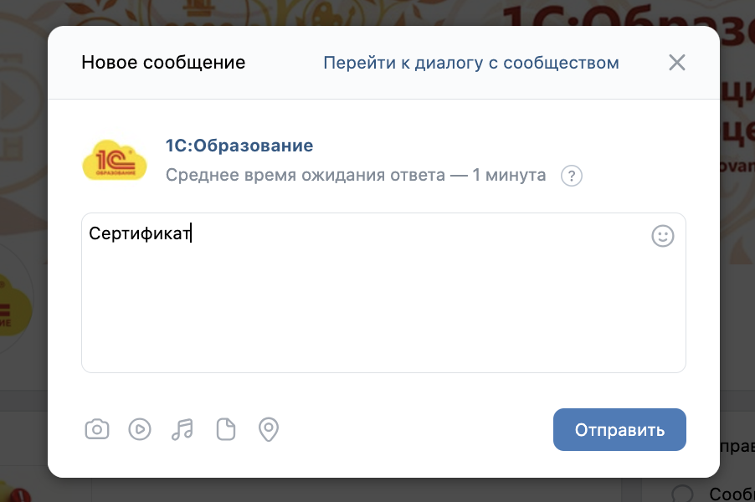
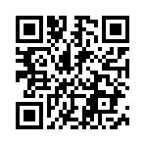
Новая механика получения сертификатов образовательных проектов фирмы «1С»
По итогам вебинара участникам выдается сертификат
Для получения сертификата необходимо прослушать более 80% вебинара!
Письмо с материалами вебинара высылается НА СЛЕДУЮЩИЙ РАБОЧИЙ ДЕНЬ
Сертификат будет выдаваться через социальную сеть ВК НА СЛЕДУЮЩИЙ РАБОЧИЙ ДЕНЬ после проведения вебинара
Напишите слово «Сертификат» нам в сообщения в сообществе во ВК НА СЛЕДУЮЩИЙ РАБОЧИЙ ДЕНЬ после проведения вебинара и следуйте дальнейшим инструкциям
Всю информацию мы продублируем в письме на ваш адрес электронной почты, указанной при регистрации
https://vk.com/obrazovanie1c
26

Slide 27
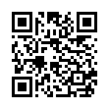
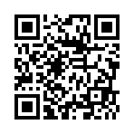
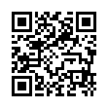
Спасибо за внимание!
obr@1c.ru
http://obrazovanie.1c.ru/
8(800) 302-99-10
Наши соцсети:
ВК
https://vk.com/obrazovanie1c
Rutube
https://rutube.ru/channel/26121825/
Телеграм
https://t.me/Edu_discussion

